Slide 1
Potentialen för innovationer inom svensk livsmedelssektor
Märit Beckeman
Department of Design Sciences
Division of Packaging Logistics
Lund University, Lund
För ESBRI 23 maj 2012
Notes:
This is my interpretation, learning from a number of respondents. At the end I will give some personal comments and suggestions

Slide 2
Några resultat om innovation inom livsmedelssektorn i Sverige
”Idag”:
Producenter och handel utvecklar för och inte med konsument, samarbetar begränsat och litar inte på varandra
Begränsade aktiviteter kring synlig ny teknik men en del ”osynlig” utveckling görs för att möta trender som hållbarhet och kostnadskontroll
Förpackningsleverantörer utvecklar själva eller med kunder, är innovativa men många har begränsad konsumentkännedom
Begränsat kedjeperspektiv hos olika aktörer
Mer än 50 % av varor på hyllorna är importerade – problem?
Medan ”igår” samarbetade kedjan – och utomstående – för att åstadkomma innovationer

Slide 3
Bakgrund till resultaten: En longitudinell undersökning av den svenska livsmedelssektorn
Efter kriget, “igår”: The Rise of the Swedish Food Sector after WW II,
en “historisk” fallstudie (licentiat avhandling)
“Idag”: The Potential for Innovation in the Swedish Food Sector,
en undersökande studie och tre fallstudier av detalj-
handeln, livsmedels- och förpackningsproducenterna
(doktorsavhandling)
Genom intervjuer

Slide 4
Varför innovationer?
Trots att bara 10-20% av nylanserade överlever
första året på hyllan!
Skapa konkurrensfördelar och tillväxt, inklusive vinst i kedjan
Alla produkter har en begränsad livstid
Skapa nya marknader och användningar
Utforska nya möjligheter baserade på ny kunskap och nya teknologier
Möta ny lagstiftning
Tillfredsställa nya önskemål från konsumenter, kunder och samhället

Slide 5
Vad menas med innovation?
“An innovation refers to any goods, service, or idea that is perceived by someone as new” (from Grunert et al., 1997)
“…product changes, process changes, new approaches to marketing, new forms of distribution, and new conceptions of scope” (Porter, 1990)
“The process of successfully creating something new that has significant value to the relevant unit of adoption.” (Assink, 2006)
…och kan vara allt mellan radikal och inkrementell

Slide 6
Det huvudsakliga syftet med en innovation är att skapa värde för kunden/konsumenten och genom detta också värde för de olika aktörerna i värdekedjan
…”in order to create value for our shareholders and our Company, we need to create value for the people in the countries where we are present”
(in Nestlé Annual Report for 2007),
men
“ Value exists only if the consumer perceives it as such, otherwise it is not added value but added expense” (Burt, 1989)

Slide 7
Livsmedel och dess förpackningar
Livsmedelsindustrin är den största användaren i den globala förpackningsindustrin
Över 73 % av konsumenterna i en studie uppger att de förlitar sig på förpackningen när de fattar ett köpsbeslut (Wells et al., 2007)
Förpackningen är en integrerad del av produkten och “the first point of contact with the brand for a consumer product” (Rundh, 2005)
Förpackningssystem, som t.ex. konservburken och aseptiska system, kan ge upphov till andra innovationer i kedjan

Slide 8
Notes:
Partly a historical study – but not that historical

Slide 9
The rise of the Swedish food sector after WW II
What?
Why?
How?
Who?
Forskning för att identifiera faktorer och orsaker bakom att Sverige utvecklade en modern livsmedelssektor på 1940-50 talen

Slide 10
Resultat från “igår”, efter kriget, i Sverige
Forskningsfråga | Summering av svar
Vad var de viktigaste innovationerna/händel-serna? | Frysta livsmedel, självbetjäning, kylda/färska livsmedel, dubbelinkomst, politiska beslut, distribution, säkerhet,...
Varför hände dessa innovationer? | Ackumulerade behov, de rätta förhållandena (Porter’s Diamond) och tidpunkt, krav på bekvämlighet, inspiration från USA,...
Hur utfördes arbetet? | Ett spontant kluster uppstod I söder och ett nätverk etablerades, “Djupfrysningsbyrån”
Vem/vilka kom att bli involverade? | Individer från inom och utom företag och organisationer, flera ‘Edisons’; “open innovation” (Chesbrough, 2003) i praktiken!
Vad kan vi lära idag? | Samarbete I kluster och nätverk och att ‘Edisons’ släpptes in, kreativt klimat och förtroende fanns

Slide 11
Porter’s “diamond” (1990) passade in på situationen i Sverige efter kriget
Firm strategy, structure
and rivalry
Chance
Factor
conditions
Demand
conditions
Related and
supporting
industries
Government

Slide 12
Nätverk för frysta livsmedel i Sverige
Findus KF Frigoscandia
Producent Handel, grossist, Utrustning, lagring,
producent teknologi, distribution
IVA
Djupfrysningsbyrån
Neutral, ”lagstiftare”
Å&R, Esselte Pac
Förpackningsleverantör
ElektroHelios
Frysar
ICA
Handel/grossist
ASK/ Fri köpenskap
Grossist/distr./media

Slide 13
Kluster för frysta livsmedel under 1950-60 talen
producenter leverantörer utifrån
Findus
Frigoscandia
SIK, Institut
Kontrakts-
odlare
KF
Å & R
Djupfrysnings-
byrån, nätverk
Felix
Andra
Andra

Slide 14
Vem/vilka drev utvecklingen framåt?
”Edisons” har jag kallat dem, individer som i nätverk och kluster jobbar och slåss för idéer… - ”eldsjälar”:
Entusiastiska individer som gjorde, eller tilläts göra, extraordinära ansträngningar
Mer än vad bara egna arbetet krävde
Som hade förmågan att anta olika roller eller funktioner när så krävdes
Var inte primärt motiverade av pengar utan av egen motivation och kreativt klimat
…men attityder till industrin var positiva vid denna tidpunkt!

Slide 15
Var djupfrysta livsmedel en radikal innovation?
Frysta livsmedel krävde:
Produkt utveckling, inklusive frysutrustning och förpackningar
En ny distributionskedja ända in i konsumenternas kök
- Att lära och träna alla I kedjan om användning,hantering och tillagning
- Lagar och regler för tid/temperatur i kedjan
- Marknadsföring i många dimensioner
- Var också en service innovation ?

Slide 16
Vad kan vi lära av ”igår” om innovationer?
Tekniska innovationer kombinerades med sociala, kulturella och politiska förändringar; tiden var mogen
Utveckling styrdes ej av ”boken” utan av passion och övertygelse – men gärna med en ”human touch”
Visionära ledare vågade satsa på något nytt
Individer spelar roll, inte bara ägare/entreprenörer, och även utanför egna sfären; individer måste stimuleras- inte bara gruppen
Kylteknik och annan ”ny” teknik kan lära av hur frysta livsmedel introducerades
Liten blir stor; små måste stödjas och inte räknas ihjäl
(Fack-)media kan bidra

Slide 17
Hur är det med innovationer i Sverige idag?
What?
Why?
How?
Who?
Undersökning av
Potentialen för innovationer inom svensk livsmedelssektor

Slide 18
Vad anser de intervjuade är en innovation?
Handel, producenter och förpackningsföretag anser att en innovation
Är något nytt och med lite höjd och skapar nya möjligheter – produkt, förpackning, service, nytt sätt att tänka, arbeta, kommunicera…; gärna ny kategori
Möjliggör att använda existerande produkter på nytt sätt, nya marknader
Kan bryta traditionella mönster
Är ibland ’osynligt’ för kund och konsument - svårt att kommunicera
Är inte ’me-too’
dvs. liknande definitioner av aktörerna
Men följande exempel visar på gap i uppfattningen

Slide 19
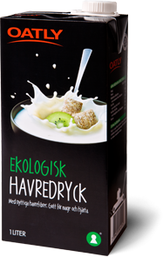
Exempel: Helt nya produktkategorier
Oatly havrebaserade Proviva (Skånemejerier/
produkter Danone ) (livs-förpackningsproducenter)
(enligt alla tre aktörer)
(www.proviva.se)
(www.oatly.se)

Slide 20
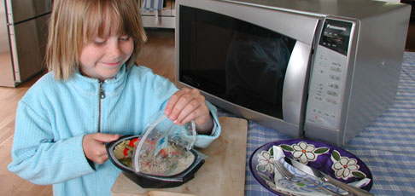
Exempel: helt ny process (radikal?) och produkter
MicVac process och Gooh! sortiment från Lantmännen
(enligt livsmedels-förpackningsproducenter)
(www.micvac.com/solution/food-processing/microwave-in-pack-pasteurisation/packaging)

Slide 21
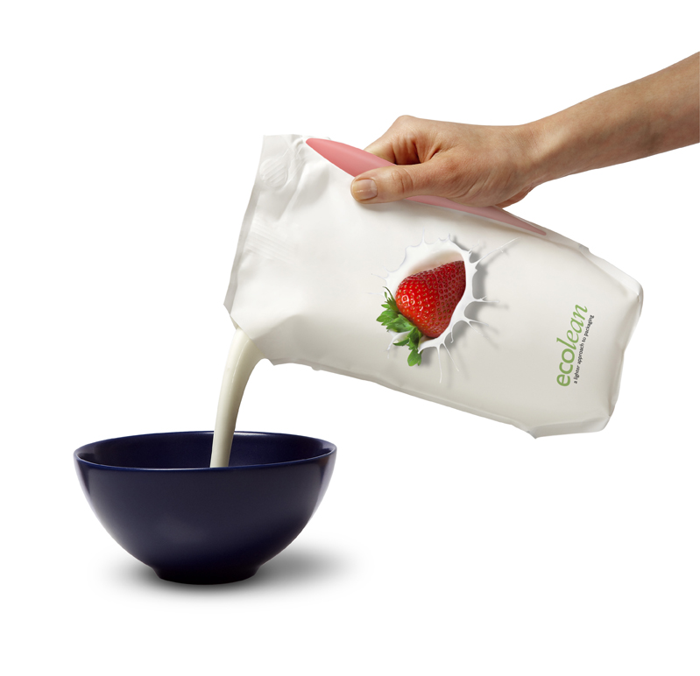
Exempel: Nya och/eller radikala förpackningssystem eller material
(handel och förpackningsproducenter) (förpackningsproducenter)
Ecolean material och system
(www.ecolean.com/en/consumer)
Billerud FibreForm
(www.billerud.com/FibreForm)

Slide 22
Exempel: Ny förpackning och vitaliserat sortiment
Lantmännen gogreen
Tetra Recart
(förpackningsproducenter)
(livsmedelsproducenter)
(www.gogreen.se/produkter)

Slide 23
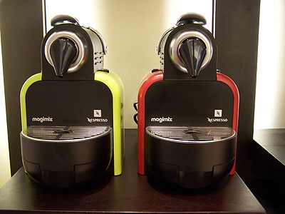
Exempel: Radikal innovation som produkt, system och försäljning; marknadsdrivande (enligt livsmedelsproducenter)
Nestlé Nespresso system
(www.nespresso.com)
Notes:
Observera Nestlé och mulitnationella

Slide 24
Resultat: En ny definition av livsmedels-relaterade innovationer föreslås
An innovation is a new or significantly improved product or process or way of handling services, logistics, marketing and organisational issues internally or externally that has significant value to the relevant unit of adoption.
(Beckeman 2011, based on OECD, 2005 and M. Assink, 2006)
Notes:
Consequently incremental innovations should be called incremental development

Slide 25
Några viktiga trender enligt intervjupersonerna
Hållbarhet ’sustainable’
’Naturligt/när/lokalt/ekologiskt/autentiskt’ producerade livsmedel, utan ’tillsatser’; färska; icke allergena
Mer differentierade produkter; mer basprodukter, premium och/eller traditionellt svenska…
Bekvämlighet och lägre priser
Ökat intresse för nya förpackningar/material
’Osynliga’ innovationer för att klara miljö och differentiering (och kostnader)
Samarbete önskar några (mest horisontellt)
’Konsumentinsikt’ måste öka - säger några
Notes:
Osynliga ser inte konsumenter

Slide 26
Vad säger litteraturen om hur framgångsrika innovationer kommer fram? Några tips
Verkliga innovationer, inte ’me-too’, med nyhetsvärde och hög kvalité som uppfattas av användare
Radikala, med högre risker, om möjligt även marknadsdrivande
Involvera användare, inkl. konsumenter, och andra som kan bidra, ’Open innovation’
Långsiktig marknadsföring och R&D stöd
I kluster/nätverk; kunder som partners, proaktiv och inte bara reaktiv
Multifunktionella grupper och ’tunga’ ledare
Kontinuerlig utveckling

Slide 27
Vem driver utveckling/innovation inom svensk livsmedelssektor?
Handeln driver EMV och differentierade produkter/ förpackningar, inte bara ’me-too’, och anser att producenter ska driva mer ny/radikal utveckling
Multinationella livsmedelsproducenter driver unika innovationer för globala marknader; nisch producenter inom sin ’special asset’ och har ofta en historia att berätta, men vad med nationella?
Förpackningsproducenter driver material- och förpacknings utveckling allmänt, inte bara för Sverige, och har möjlighet att driva innovationer tillsammans med livsmedelsproducenter
*Edisons’ idag svåra att hitta och identifiera

Slide 28
Tillbaks till några inledande resultat
”Idag”:
Producenter och handel utvecklar för och inte med konsument, samarbetar begränsat och litar inte på varandra
Begränsade aktiviteter kring synlig ny teknik men en del ”osynlig” utveckling görs för att möta trender som hållbarhet och kostnadskontroll
Förpackningsleverantörer utvecklar själva eller med kunder, är innovativa men många har begränsad konsumentkännedom
Begränsat kedjeperspektiv hos olika aktörer
Mer än 50 % av varor på hyllorna är importerade – problem?
Medan ”igår” samarbetade kedjan – och utomstående – för att åstadkomma innovationer

Slide 29
Jämförande result från idag och igår
Ämne som skiljer | Idag, 2010 | Igår, efter 1945
Förtroende I kedjan | Nej | Ja
Konsumentförtroende för industrin | Nej (Wikström et.al. 2010) | Ja
Media och allmänna attityder till industrin | Negativa och anti- industriella | Positiva, inkl. från fackmedia
Samarbete I kedjan | I huvudsak begränsat till EMV; med förpackningsleverantörer | Ja, i kluster och nätverk; “Open innovation” (Chesbrough, 2003)
Maktbalans i kedjan | Detaljhandeln har makten | Livsmedelsproducenterna hade makten
Import/export av svensk-producerad mat | Inga restriktioner | Skyddad marknad, spec. för livsmedel, OK för förpackningar
Aktuell import från utlandet | Över 50% av vad som befinner sig på hyllorna | Import inte tillåten för (de flesta) livsmedel
Handelns egna varumärken EMV | Ja | Nej och Ja? (t.ex. Blåvita?)
Notes:
Present= doctoral thesis; past= licentiate.

Slide 30
Jämförande result från idag och igår ;forsättn.
Ämne som skiljer | Idag, 2010 | Igår, efter 1945
Kostnad versus relation | Kostnadsfokus | Mest relation (men senare mer kostnadsfokus)
Livsmedelstillverkare med substantiell R&D in Sverige | Få | Byggdes upp
R&D processer hos livsmedelstillverkare | ‘In-house’ och samarbete med några leverantörer | “Open” i nätverk och kluster och ‘Edisons’ även utifrån
Service som innovation | Ja tydligt, speciellt hos handeln | Nej och Ja: frysta livsmedel och självbetjäning
‘Edisons’ viktiga i innovationer | Diskuterades och nämndes inte | Flera identifierade och kända; inom&utifrån
Förpackningar/system viktiga och existerade | Ja, men ses inte som innovationspotential | Nej, måste utvecklas parallelt med produkter
Gemensam vision industri/samhälle | Nej – brist rapporterad av respondenter | Ja, se Porter’s Diamond
Stöd från regering etc. | Ja? och Nej | Ja, nätverk bildades med aktivt stöd
Notes:
Sales people from manufacturers meet purchasing from retailers; both equally ignorant and focusing on the best deal.

Slide 31
Några personliga reflektioner och förslag
Vad skulle exempelvis kunna göras?
Identifiera projekt för hela kedjan med ’win-win’ potential, gemensam vision, långsiktighet, globalt
Skapa kriterier för och en serie ’hållbara’ produkter (enl. oberoende expertis) och revidera kontinuerligt
Involvera media tidigt för att kommunicera och råda utveckling och marknadsföring
Utnyttja ’coopetition’ möjligheter
Utvärdera möjligheter att ha samma priser per produkt oberoende av storlek och typ av butik i en kedja (som i UK)

Slide 32
Några personliga reflektioner och förslag
Hur skulle man t.ex. kunna börja?
Göra en Porter analys, lands- eller regionsvis
Identifiera trender hos de yngre
Öka tranparens om kostnad-kvalité i kedjan
Involvera förpacknings/system leverantörer mer
Undersöka om/hur multinationella skulle vara intresserade av att samarbeta med nationella/lokala företag för ömsesidig nytta
Göra shopping roligare och intressantare; specifikt ’nyhetsrum’?
Utforska ’bundling’ mer
Utveckla on-line shopping, ’e-tailing’

Slide 33
Om framtiden? – Kommer det nuvarande sättet att arbeta att bestå eller ändras?
Tecken på en skifte från kostnad till värde:
- då samarbete och konkurrens äger rum samtidigt (coopetition); t.ex. egna märken kontra - EMV
- en önskan kommer fram hos vissa individer I de tre grupperna att hjälpa varandra mer i kedjan
- en medvetenhet finns hos vissa respondenter i kedjan att kostnader kan minskas med samarbete
Men det är upp till aktörerna i försörjnings/värde kedjan!

Slide 34
Tack!
Några frågor?
Notes:
To innovate or develop is fun!

